Slide 1

公共交通事業者に向けた
接遇ガイドライン

Slide 2

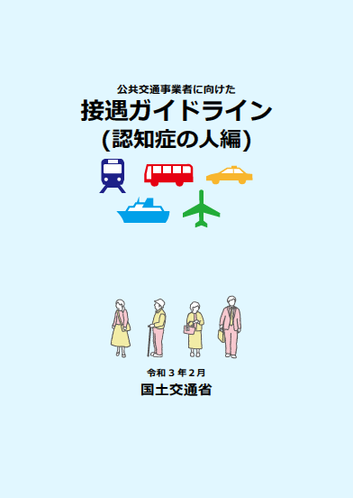
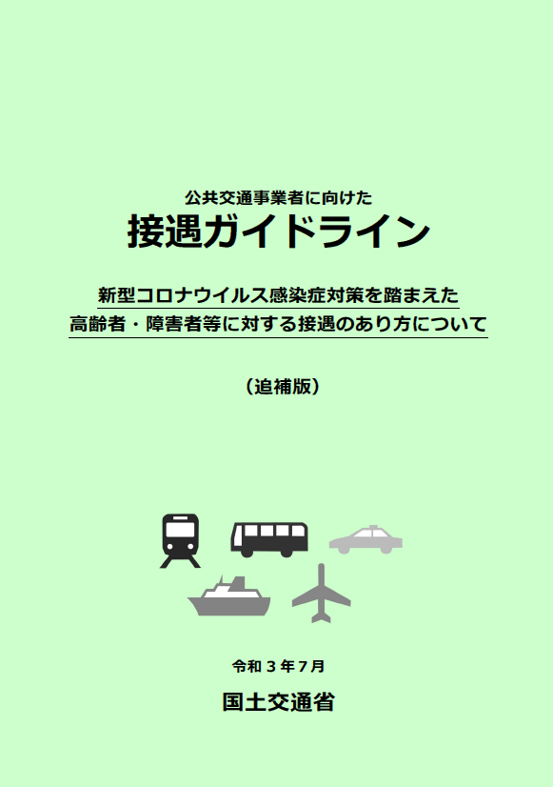
平成30年５月策定
平成29年２月の「ユニバーサルデザ
イン2020行動計画」の位置付けを受
け、高齢者・障害者等に対する交通
事業者による統一された、一定水準
の接遇を確保するための接遇ガイド
ラインを策定
令和３年２月策定
令和元年６月の「認知症施策推進
大綱」を受け、接遇ガイドライン
に認知症の人に対する接遇を行う
際の留意点をまとめた「認知症編」
を策定
令和３年７月策定
新型コロナウイルス感染症の拡
大を受け、感染症を踏まえた接
遇のあり方について、「追補版」
として策定

Slide 3
接遇ガイドライン（H30.5）
■ガイドラインの目的と構成
■接遇の基本
〇基本的な心構え
〇接遇の前提となる考え方など
〇「障害の社会モデル」の理解
■基本の対応について
〇接遇対象者の特性、困りごと等の理解
〇基本的な接遇の方法
■交通モード別の対応について
鉄軌道、バス、タクシー、旅客船、航空
■緊急時・災害時の対応について
■教育内容をブラッシュアップできるPDCAを備えた体制構築について

Slide 4
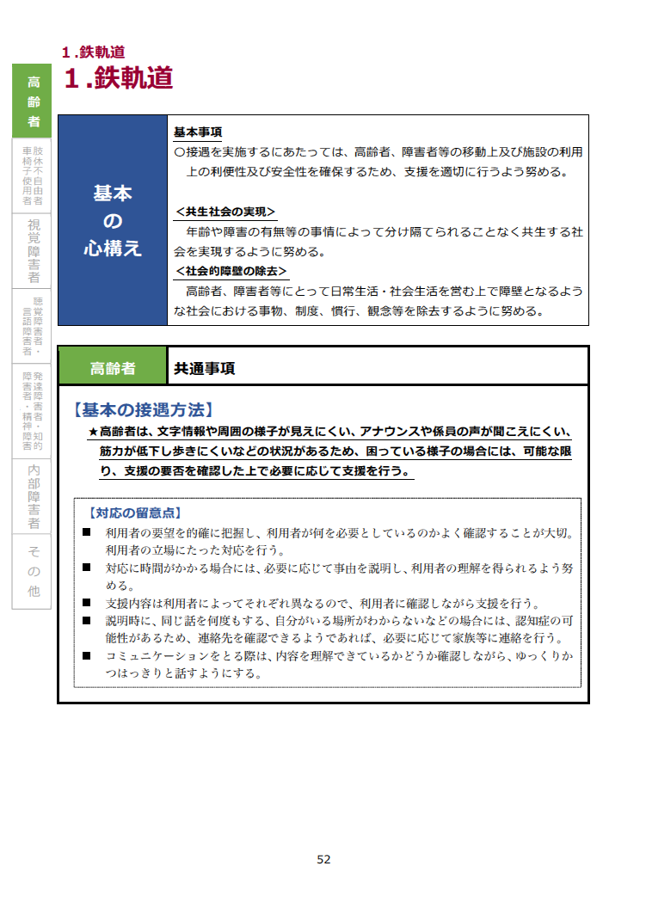
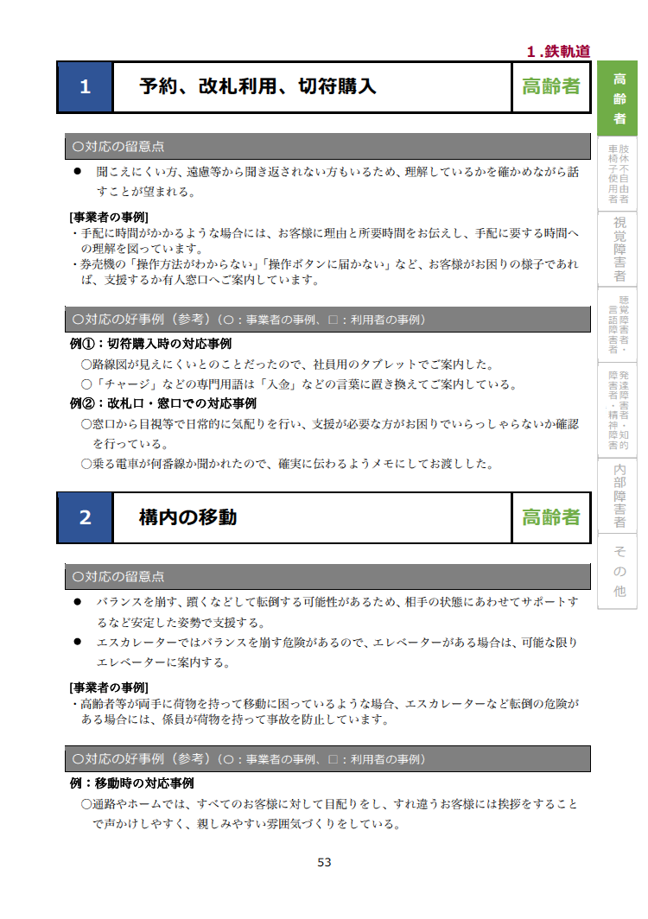
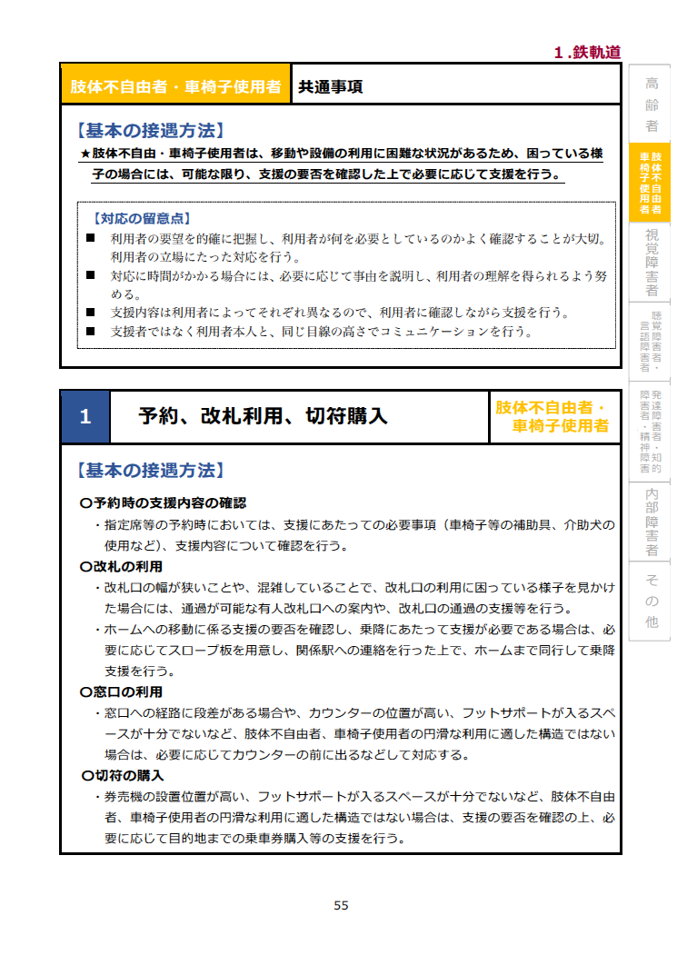

Slide 7
場面別
対象障害別
基本の接遇方法

Slide 8
接遇ガイドライン・認知症の人編（R3.2）
■目的
  「認知症施策推進大綱(R1.6)」や「持続的な開発目標(SDG’s)(H27)」の考え方を受け、認知症の人に対する対応の際の留意点をまとめた
  接遇を通して認知症の人や家族がいきいきと暮らしていける地域社会の実現を目標とする
※認知症とは？
〇2018年現在で500万人を超え、65歳以上の７人に１人が認知症の人と
見込まれている
〇自分では理解・判断ができず、何もできないのではないか？と誤解さ
れてしまうことが多くあるが、症状の現れ方には多様性があり、一般
的には認知機能が一気に落ちることはなく、維持している機能で「で
きること」もたくさんある
〇認知症の人が尊厳と希望を持って暮らしていくためには、できる限り
住み慣れた地域で、「普通」に暮らし続けるための障壁を減らしてい
くことが求められている

Slide 9
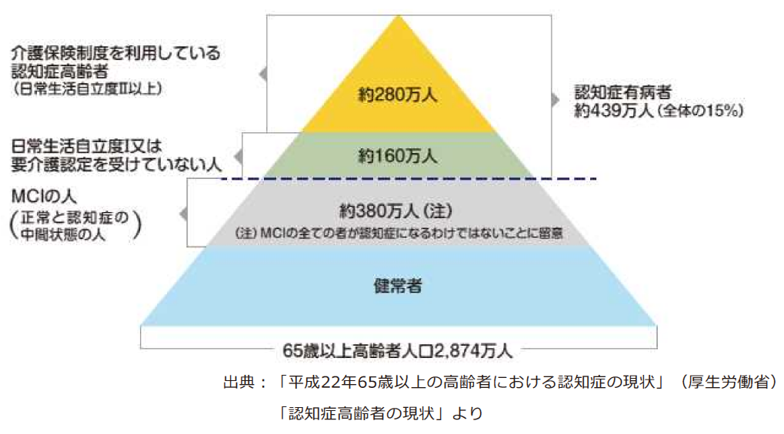
認知症有病者
ＭＣＩ（軽度認知障害）
(健常者と認知症の中間状態の人)

Slide 10
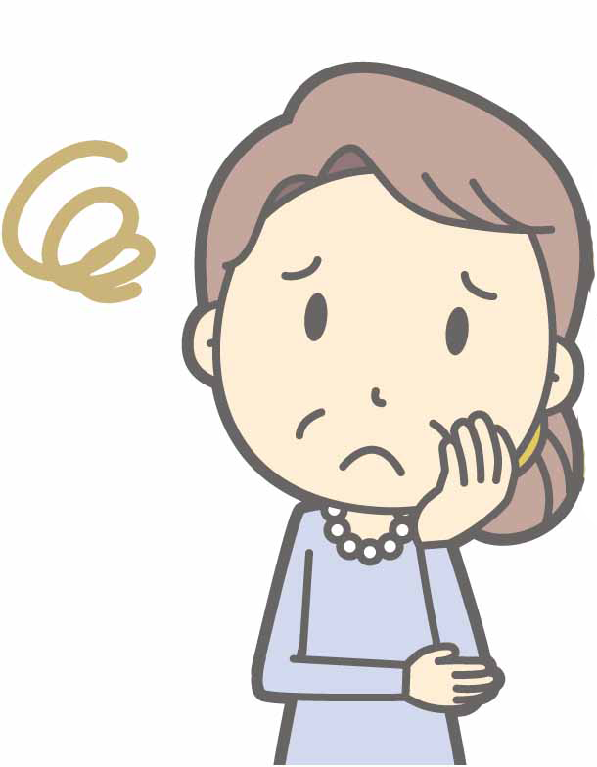
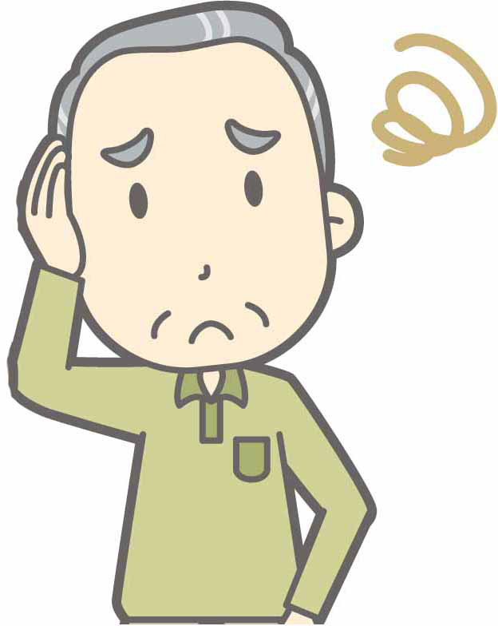
加齢の場合
もの忘れを自覚している
体験したことの一部を忘れる
ヒントがあれば思い出す
認知症の場合
もの忘れの自覚がない
体験したこと自体を忘れる
ヒントがあっても思い出せない
脳の老化
脳の神経細胞に支障が出る、
壊れたりするための症状
４大認知症
●アルツハイマー型認知症
●レビー小体型認知症
●血管性認知症
●前頭側頭型認知症

Slide 11
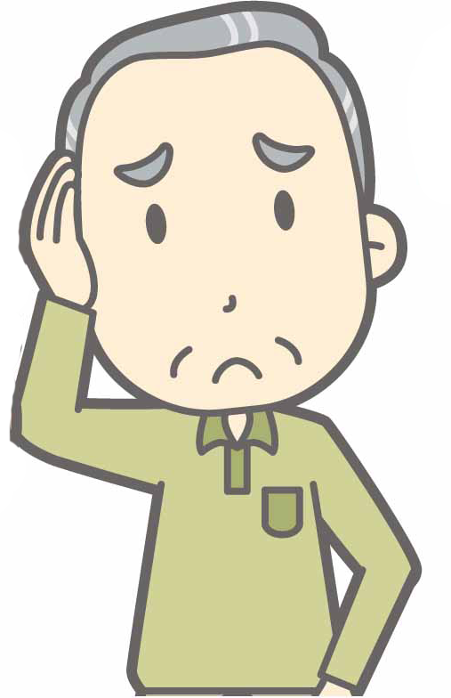
認知症の初期症状
●もの忘れがひどい（最近のことを記憶する力が低下する、もの盗られ妄想）
●判断・理解力が衰える（判断力・理解力の低下）
●時間・場所がわからない（日時や場所の見当識の低下）
●人柄が変わる（易怒性や病識の低下）
●不安・抑うつ感が強い（不安・うつ症状）
●意欲がなくなる（意識低下・無為）

Slide 12
ＭＣＩ(軽度認知障害)
若年性認知症
●認知症の前段階、予備軍
●認知機能の低下が一時的に見られ
ても、回復する人もいる
●日常動作には問題がないが、特に
もの忘れなど記憶に関する支障が
認められる
●65歳以上の４人に１人がＭＣＩも
しくは認知症であると言われてい
る
●平均50歳代前半の働き盛りの世代で
発症する
●高齢者よりも症状の個別性が大きい
●今までの仕事を続けたり、部署を変
えて仕事を続けたりしている
●公共交通の利用が必要
➡交通事業者等の支援があれば社会
活動を続ける可能性が広がる
公共交通機関を利用している人、利用したいと思う人は多い
物理的な環境、寛容なサービスなどの支援が求められている（特にソフト面）

Slide 13

■公共交通機関を利用する
〇軽度認知障害、認知症初期から中期の人は、一人で外出できる人が多くいる
〇外出のときの特徴
・十分な配慮があれば、ゆっくりと考えながら外出できる
・いつもと違った状況などが起きると、行先や目的を途中で忘れ、混乱して、行き方に迷い、
目的を忘れる場合がある（わからなくなったのではなく、混乱してしまって困っている）
■具体的な６つの対応ポイント
① 特別視せず、対応には一呼吸おいて
② まずは見守り、余裕をもって対応する
③ 声をかけても不安な様子の場合には、まずは落ち着いた対応を
④ 本人の視野に入り、目線を合わせて
⑤ ゆっくり、簡潔に、はっきりとした話し方で
⑥ 相手の言葉に耳を傾けて、ゆっくり対応する
ここが重要
●失敗を容認、支援することで、「成功体験」が積み重なれ、社会参加がしやすくなる
●落ち着ける場所へと誘導することで、不安が取り除かれる

Slide 14
■パニックやトラブルが起きてしまったとき
まずは、安全確認をした上で、
●まずはおだやかに、ゆっくりと声をかける
●可能であれば静かな場所に移動し、落ち着いていただく
●急かさず、何に困っているか、どうしたいのかをゆっくりと聞く
●連絡先などの記載されているものをもっているかを確認する
地域と連携した対応
●高齢者の暮らしをサポートしている「地域包括支援センター」や各市町村
の「認知症地域支援推進員」などのサポートを受けることも重要
●若年性認知症コールセンターの活用
●当事者団体、支援団体との連携

Slide 15
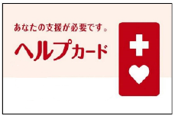
認知症の人に対する基本の接遇方法
■「認知症です」と
自己開示している人に対して
■自己開示していない人
に対して
対応を求められた場合、「何に困っているか」「どのような支援をしたらよいか」を、落ち着ける環境のもとうかがい、余裕をもった支援を行います。
※認知症の人でヘルプマークやヘルプカー
ドを携行している場合があります。
※衣服や靴などに連絡先が書かれている場
合があります。
困っている様子の場合、「認知症の人かもしれない」ことを選択肢のひとつととらえ、相手の状況に合わせて、必要な支援を伺います。
※典型的な症状がみられるか確認（ただし、
症状は多様であることも理解しておくこ
とも重要）
・さっき聞いたことや話したことを忘れている？
・何度も同じことを聞く？
・同じ話を繰り返す？
・今日が何日かわからない、ここがどこかわからない
・会話についていけない
・同時に２つのことができない など

Slide 16
認知症の人への対応の留意点
■聞くときのポイント
ゆっくり、落ち着いた環境で
おだやかに聞く
なるべく一人で話しかける
急かさずに話を聞く
■話すときのポイント
驚かさず、急かさず
自尊心を傷つけない
おだやかに、ゆっくり
早口では聞き取れない場合がある
早口では理解できない場合がある
簡潔に話す
話だけでなく、メモを渡す
■パニックになってしまっている
安全確保を第一に
急き立てたり、責めたりしない
静かな場所に誘導する
時間をかけて、落ち着くまで待つ

Slide 17
接遇ガイドライン・追補版（R3.7）
■目的
  新型コロナウイルス感染症拡大を踏まえ、高齢者・障害者等が安心・安全に外出できるよう、そのためのかけがえのない公共交通サービスを提供していくことが求められている。
  マスク着用等によりコミュニケーションがとりにくくなっているが、高齢者、障害者等は「コミュニケーションにより必要な支援をうかがう、伝える」ことが重要。
  感染症対策を講じた上で、必要な支援を、できるだけ簡潔なコミュニケーションによって行うことが必要。

Slide 18
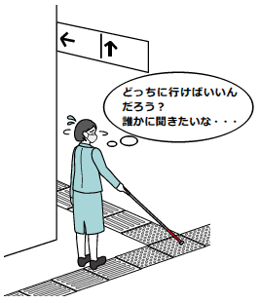
感染症対策下で生じている新たな課題
課題１ 声かけや見守りなどの支援が受けにくい
ソーシャルディスタンスをとる、会話を控えるなどにより、
●係員や乗客は「助けを求めている状況がわからない」
●障害者等は、「助けを求めたいが、声をかけにくい」
➡声かけ・見守りがされにくい状況となっている
➡支援が求めにくく、危険な場面に遭遇しやすく
なっている

Slide 19
特性ごとの具体的課題
特性 | 具体的課題
高齢者、認知症の人、車椅子使用者・肢体不自由者、重症心身障害児者 など | ・お互いの距離をとる、コミュニケーションを控えることが求められているた め、係員や周囲の乗客に声をかけたり、支援を依頼することにためらいを感 じている。
高齢者、認知症の人など | ・コミュニケーションを控えることが求められ、状況がわからず不安になった り落ち着かなくなったりする。
視覚障害者 など | ・お互いの距離をとる、コミュニケーションを控えることが求められているた め、係員や周囲の乗客に声をかけたり、手引きを依頼することにためらいを 感じている。 ・まわりの乗客が視覚障害者に対し声をかけたり手引き誘導をすることについ てためらいが生じており、公共交通機関を安全に利用しにくくなっている。 ・公共交通機関の利用者が少なくなったことで、乗客による見守りが減ったり、 乗客に支援を求めることがしにくくなっている。
発達・知的・精神障害者 | ・公共交通機関の利用者が少なくなったことで、乗客による見守りが減ったり、乗客に支援を求めることがしにくくなっている場合がある。

Slide 20
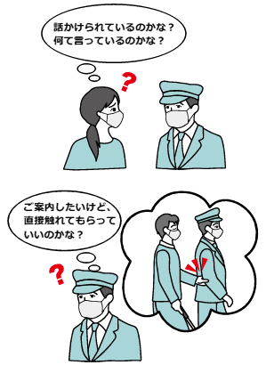
課題２ これまでのコミュニケーションや接遇が受けにくい
●マスク着用やアクリル板の設置などにより、コミュニケーショ
ンがとりにくい
●飛沫感染の恐れがあることから、正面に立ったコミュニケー
ションに不安を感じることがある
●触ることが感染拡大につながることとされているため、触れて
接遇を行うことに消極的になっている
●長い時間のコミュニケーションが「接触過多」になってしまう
のではないかと消極的になっている
●設備に触れたり、混雑などが不安で利用をためらってしまう

Slide 21
特性ごとの具体的課題
特性 | 具体的課題
高齢者 など | ・マスクやアクリル板等があるために声が聞き取りにくい、また、話していることが伝わりにく い場合がある。 ・密になることや他の人が触れたものに触ることを避けたいため、座席への着席や手すりの使用 を避けることで、転倒の危険性がある。 ・換気で窓を開けているために車内アナウンスが聞こえにくい場合がある。
認知症の人など | ・マスクやアクリル板越しにコミュニケーションをとる状況が理解できず混乱したり、状況を認 識できなかったりする。 ・マスクで話しかけられても気づかなかったり、驚いて落ち着かなくなることがある。
車椅子使用者・肢体不自由者、重症心身障害児者など | ・触ることに消極的になっているため、車椅子や身体に接触するような介助をお願いしにくい場 合がある。 ・エレベーターの利用人数を制限するため足形などが設置されているが、車椅子使用者を優先す るような記載がなく、車椅子での利用がしにくくなっている場合がある。
視覚障害者など | ・お互いの距離をとることが求められており近づくことがためらわれるため、自分に話しかけら れているかどうかわからないなど、コミュニケーションがとりにくい場合がある。 ・マスクやアクリル板越しの会話は、声が聞き取りにくい場合がある。 ・触ることに消極的になっているため、手引き誘導をお願いしにくい場合がある。 ・触れることで情報を得ている視覚障害者にとって、設備等に触れる前後で消毒するなどの感染 防止をしているにも関わらず、不審な眼で見られる場合がある。

Slide 22
つづき
特性 | 具体的課題
視覚障害者 など | ・駅の改札などの有人窓口で援助を求めても、声だけで誘導するなど、窓口から出ての対応等をし なくなっている場合がある。 ・換気で窓を開けているために車内アナウンスが聞こえにくい場合がある。
聴覚・言語障害者 など | ・マスクで口の動きがわからないため、話かけられているのか、なんと言っているのかがわからず、 コミュニケーションがとれない場合がある。 ・係員とマスクをとってコミュニケーションをとりたいが、飛沫感染の恐れがあり依頼しにくい場 合がある。 ・マスクやアクリル板等があるために声が聞き取りにくい、また、話していることが伝わりにくい 場合がある。 ・筆談をお願いしたいが、筆談具などの用具を通しての感染の恐れがあり依頼しにくい。
発達・知的・精神障害者 など | ・マスクやアクリル板等があるために声が聞き取りにくい、また、話していることが伝わりにくい 場合があるため、相手の声がよく聞こえない場合でも、聞き返すことが難しい。

Slide 23
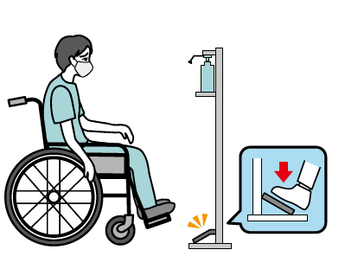
課題３ 感染症対策設備が利用しにくい
●消毒液や検温設備などが使用できない・しにくい構
造となっている
●新たな対応をしていても、認識できない・しにくい
場合がある
●新たな情報提供が多様な手段で発信されていない場
合、情報を取得できない・しにくい場合がある

Slide 24
特性ごとの具体的課題
特性 | 具体的課題
高齢者、認知症の人 など | ・消毒液や検温設備などの種類が多く、使用方法がわからない場合がある。 ・適切な距離がわからず、ソーシャルディスタンスを保つことが難しい場合がある。
車椅子使用者・ 肢体不自由者・重症心身障害児者 など | ・消毒液や検温設備が、車椅子使用者が利用できない高さに設置されている場合がある。 ・足踏み式の消毒液など、車椅子使用者が利用できない使用方法で設置されている場合があ る。
視覚障害者 など | ・消毒液や検温設備などがどこに設置されているか、また使用方法がわからない場合がある。 足踏み式は、ペダルを見つけることが困難。 ・施設内に設置されている消毒液ボトルが目立たず見つけにくいため、容易に探すことがで きない場合がある。 ・立ち位置表示が認識できず、また人との距離もわからないためにソーシャルディスタンス を保つことができない場合がある。 ・新たな情報の提供方法がポスターの掲示など視覚的な表示のみで、音声情報で提供されて いない場合がある。
聴覚・言語障害者 など | ・新たな情報の提供方法が音声案内のみで、ポスターの掲示など視覚的に表示されていない 場合がある。
発達・知的・精神 障害者 など | ・消毒液や検温設備などの種類が多く、使用方法がわからない場合がある。 ・適切な距離がわからず、ソーシャルディスタンスを保つことが難しい場合がある。

Slide 25
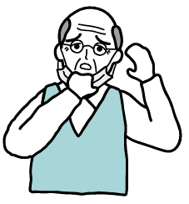
課題４ 感染症対策がしづらい・理解しにくい
●マスクが着用できない、マスクの必要性が理解でき
ない場合があり、「対策していない」と誤解される
場合があります
●大声で話すことが止められないなどの場合があり、
周囲の人に「感染を拡大させている」と誤解される
場合があります

Slide 26
特性ごとの具体的課題
特性 | 具体的課題
認知症の人 など | ・マスク着用の必要性を忘れてしまい、外してしまっている場合があり、周囲の人に理解され ずトラブルになる場合がある。 ・マスクの着用や会話を控えることの必要性など、生活様式が変わったことを理解できないこ ともある。
視覚障害者 など | ・ホームページに掲載されている感染症対策情報等に画像情報があるため音声による読み上げ ができないことがある。
聴覚障害者 など | ・高齢の聴覚障害者の中には、感染症対策やソーシャルディスタンスなどの言葉の意味合いが 理解しづらい場合がある。
発達・知的・精神 障害者 など | ・いつも座っていた座席が密を避けるために使用不可になってしまったり、マスクの着用や会 話を控えることの必要性など、生活様式が変わったことを理解出来ないこともある。 ・感覚過敏によりマスクを着用できない場合がある。 ・大声で話すことが止められないなどの場合があり、感染症を拡大させていると周囲の人に誤 解される場合がある。
重症心身障害児者 など | ・障害特性により本人がマスク装着の必要性を理解できず、外したり、よだれで濡れてしまい 装着し続けることができないこともある。そのため、周囲の視線が気になる。
内部障害者 など | ・呼吸器疾患などで、マスクの着用が難しい場合がある。

Slide 27
課題５ 新たな工夫が求められている
●コミュニケーションに代わる、非接触や短時間で手続等ができる工夫が求められている

Slide 28
感染症を踏まえた上での接遇のポイント
ポイント１ 変わらず「まず声かけ、そして必要な支援」を行うことが重要
基本的な声かけのポイント
●感染症対策を講じていることを伝える
・感染症対策をしていることを最初に伝えると安心してコミュニケーションをとることがで
きる。
・筆談具など設備や用具に触れる場合は、消毒済みであることを伝えると安心して使用する
ことができる。
●なるべく相手の正面からの声かけを避ける
・視覚障害者の場合は、声かけに気づかない場合があるため、斜め前または正面から声をか
ける。
●支援の必要性の有無を確かめる
・対策をしているので、直接触れての支援などに問題がないか？を確かめる。
・マスクを着用していると表情がわかりにくいため、目線を合わせてコミュニケーションを
とる。

Slide 29
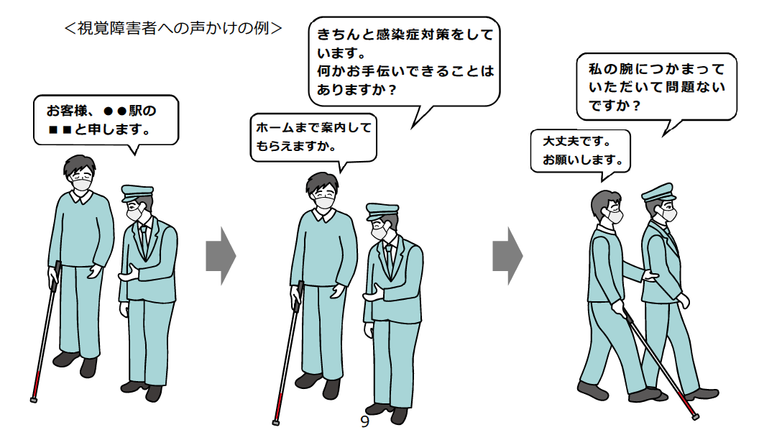
視覚障害者への声かけの例

Slide 30
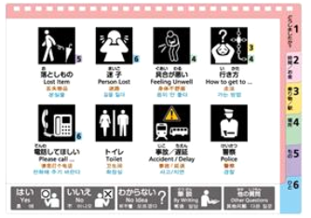
ポイント２ コミュニケーションツールを準備する
感染症対策によってコミュニケーションがとりにくくなっていますが、さまざまなツールなどを準備しておくことが必要です
●コミュニケーションに役立つツール
➡ 「伝える」工夫
口元が見えるマスク、フェイスシールド、
マイクの活用、筆談具、
コミュニケーションボード など
●ＩＣＴの活用
➡オンライン対応、手続きの効率化 など
※多媒体による周知や操作体験などが重要
コミュニケーション支援ボード
((公財)交通エコロジー・モビリティ財団)

Slide 31
ポイント３
感染症対策設備の設置方法や変更事項等の伝え方に配慮する
●感染症対策設備の設置方法
〇消毒液や検温設備等は複数台を異なる高さで設置する、使い方を表示する
〇個別に消毒や検温をするなどの工夫 など
●対策情報の伝え方
〇文字やイラストで掲示する、音声アナウンスを流すなど複数手段で行う
〇換気やアクリル板設置などで音声が伝わりにくいため、はっきり、繰り返して

Slide 32
ポイント４ 感染症対策についての情報提供を行う
●感染症対策についての情報提供
〇対策への協力の呼びかけ
〇対策の取組の周知
〇感染症対策がしづらい人がいて、工夫を行っていることへの理解の促し
〇人員配置を減らしている場合、呼び出しができることの工夫やその周知
マスク着用が難しいこと
を示すマークのイメージ
●情報の伝え方
〇文字やイラストで掲示する、音声アナウンスを流すなど複数手段で行う

Slide 33

ポイント５ 感染症対策下における新たな工夫
〇チケットのオンライン購入やアプリを使った割引手続きなどのＩＣＴ等の活用
〇オンライン研修などによるコロナ禍での接遇研修の展開
接遇ガイドラインは、国土交通省のホームページに掲載しています
https://www.mlit.go.jp/sogoseisaku/barrierfree/sosei_barrierfree_tk_000267.html

